Slide 1
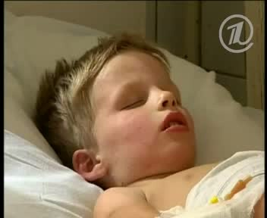

Slide 2


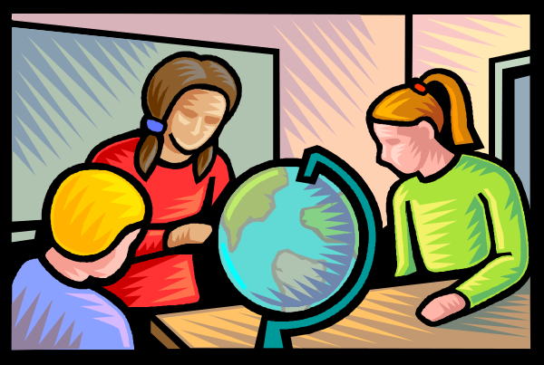
Тема урока:
Ориентирование на местности.

Slide 3
План урока:
что такое ориентирование на местности;
определение сторон горизонта;
способы ориентирования на местности.

Slide 4
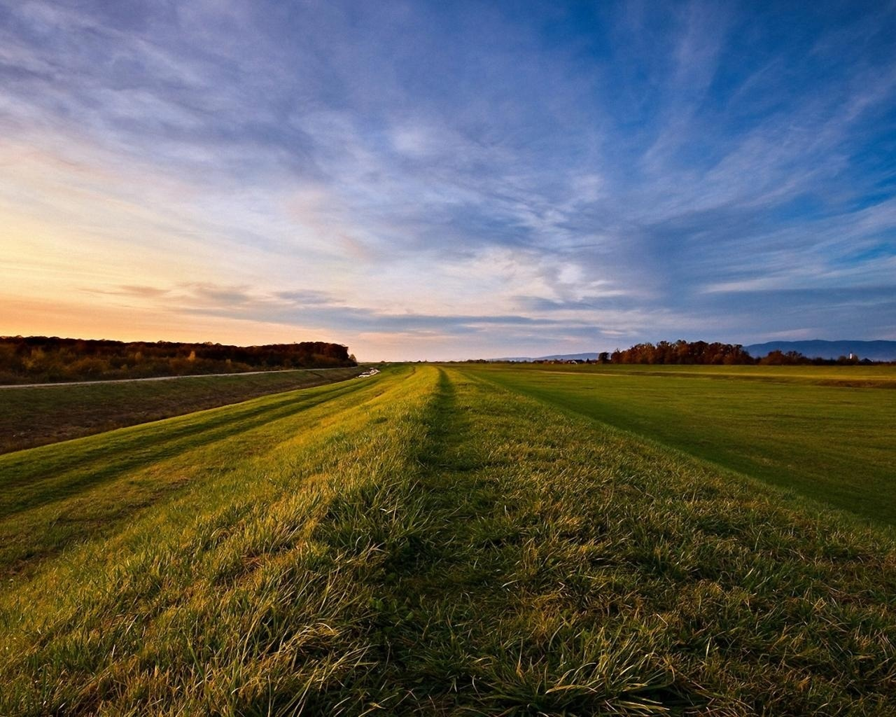
Отгадайте загадку:
Эта линия всё время
Между небом и землёй.
Хоть весь год к ней прошагаем,
А на месте мы с тобой.

Slide 5
Задача:
Старые дубы в лесу под напором ветра склоняли свои ветви к заходящему солнцу.
Возвращаясь в лагерь, по лесу шел турист. Встречный ветер грозил снести ему шляпу, и он придерживал ее рукой.
Пройдя некоторое расстояние, турист повернул налево.
Стемнело. Небо заволокло тучами. Через некоторое время турист заметил, что заблудился. Он остановился и стал определять направление своего пути. Компаса он не имел. После некоторого раздумья турист сказал: «Зачем я иду на юг? Ведь лагерь, должен быть, по – моему, к западу отсюда». И он сделал крутой поворот вправо на 90 градусов, т.к. решил, что западное направление именно это. Прав ли был турист?

Slide 6
Задание:
Нарисуйте фигуру, используя следующие данные:
1.Направление (Н) – СВ
Расстояние (Р) – 15 см
2.Н – ЮВ, Р- 15 см
3.Н – З, Р – 20 см
4.Н – Ю, Р – 20 см
5.Н – В, Р – 20 см
6.Н – С, Р – 20 см

Slide 7
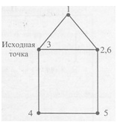
ответ

Slide 8
Ориентирование на местности
По звездам
По солнцу
С помощью компаса
По особенностям ОС

Slide 9
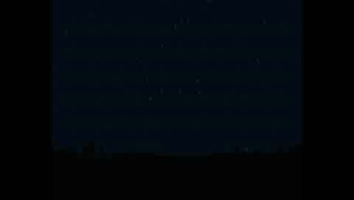
Поиск полярной звезды

Slide 10
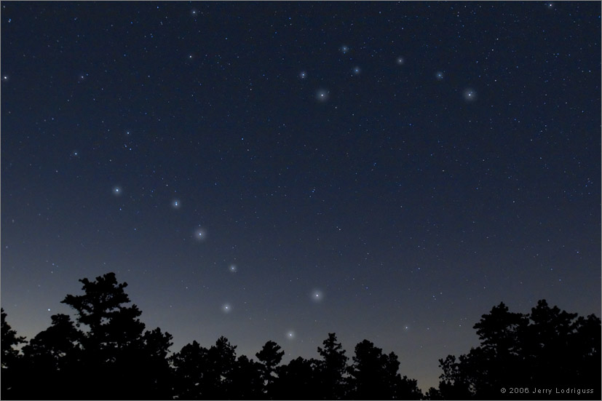

Slide 11
Ориентирование на местности
По звездам
По солнцу
С помощью компаса
По особенностям ОС

Slide 12
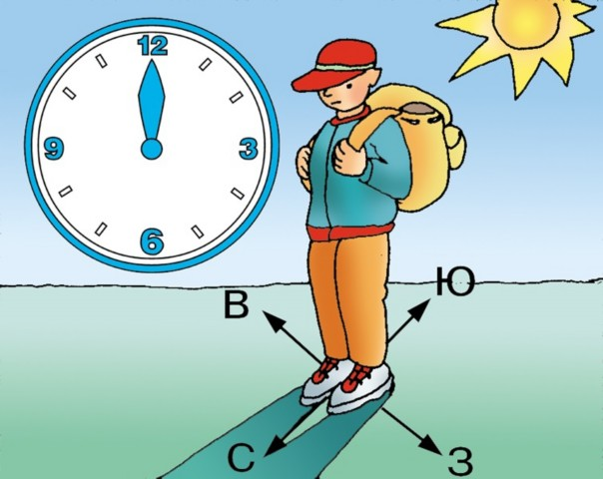
Ориентирование по солнцу

Slide 13
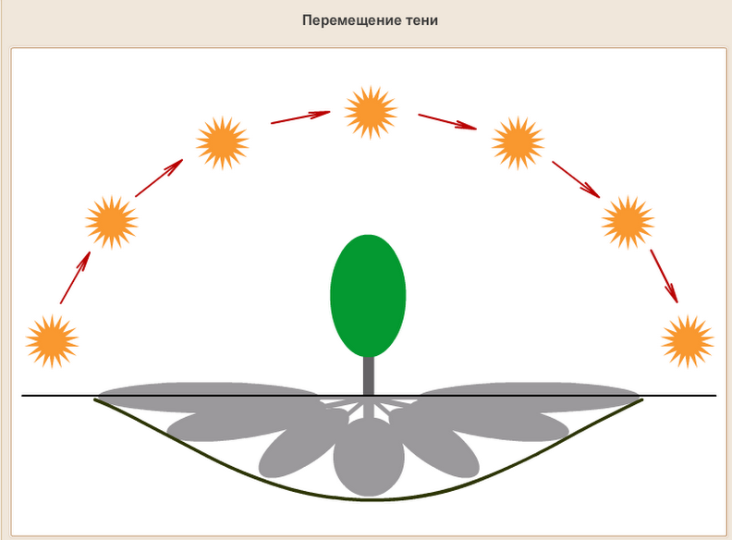

Slide 14
Ориентирование на местности
По звездам
По солнцу
С помощью компаса
По особенностям ОС

Slide 15
С
СЗ
СВ
З
В
ЮЗ
ЮВ
Ю

Slide 16
Ориентирование на местности
По звездам
По солнцу
С помощью компаса
По особенностям ОС

Slide 17
Задание:
Определите стороны горизонта по признакам местных предметов:

Slide 18
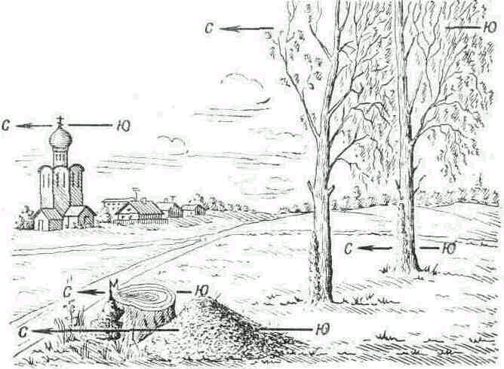

Slide 20
Закрепление
На какую сторону горизонта указывает синяя стрелка компаса?
Какая сторона горизонта находится напротив востока?
В какую сторону горизонта вытянуты кольца на пнях?
С какой стороны на деревьях растет мох?
С какой стороны муравейник наиболее пологий?
В какой стороне восходит Солнце?
Итог: Какие цели мы ставили перед собой в начале урока? Как мы с ними справились? Где вам может пригодиться изученный материал

Slide 21
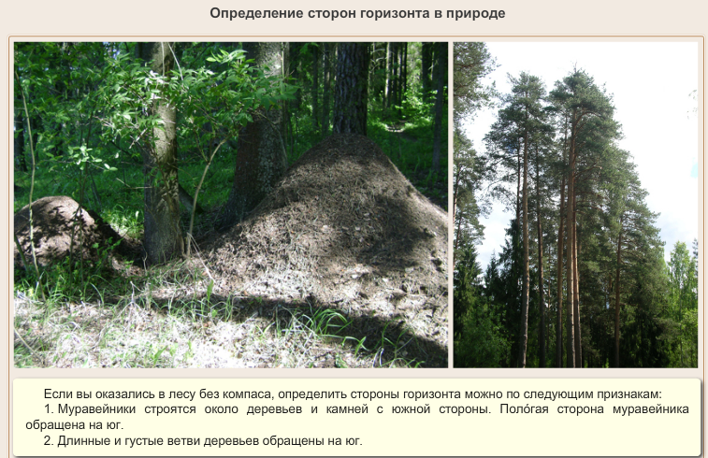

Slide 23
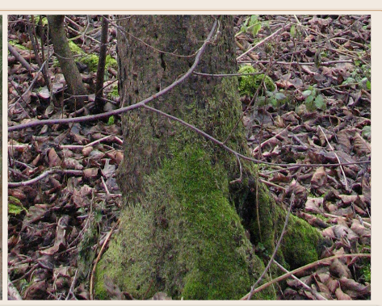

Slide 24
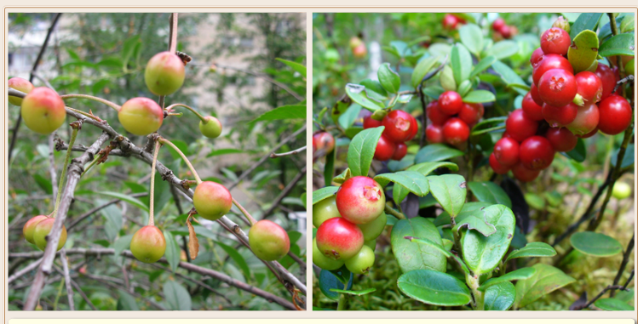

Slide 25
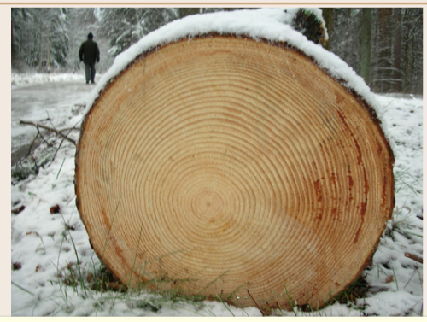

Slide 26
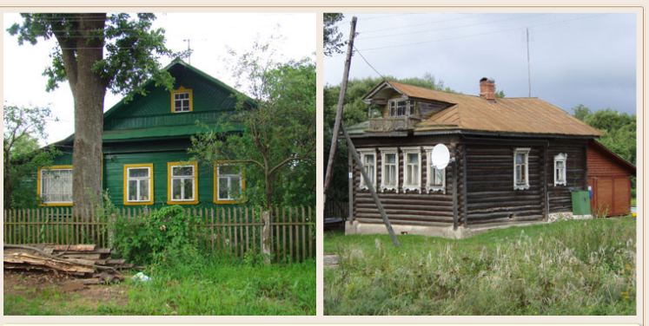

Slide 27
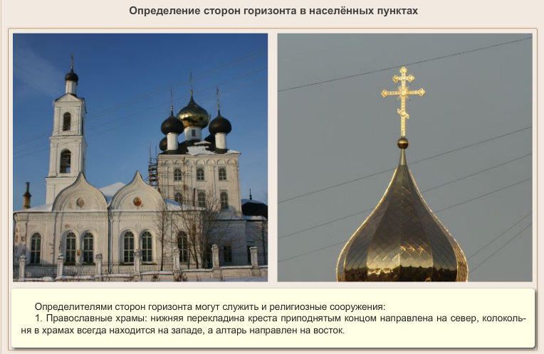

Slide 28
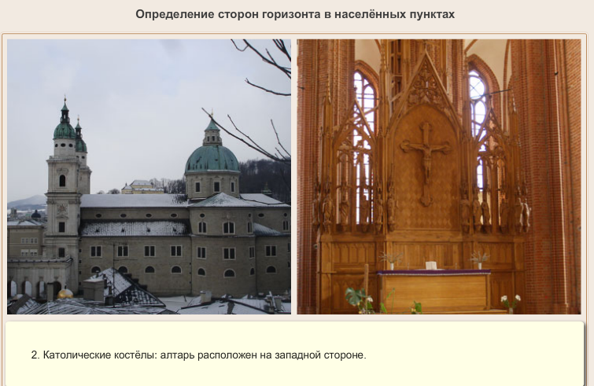

Slide 29
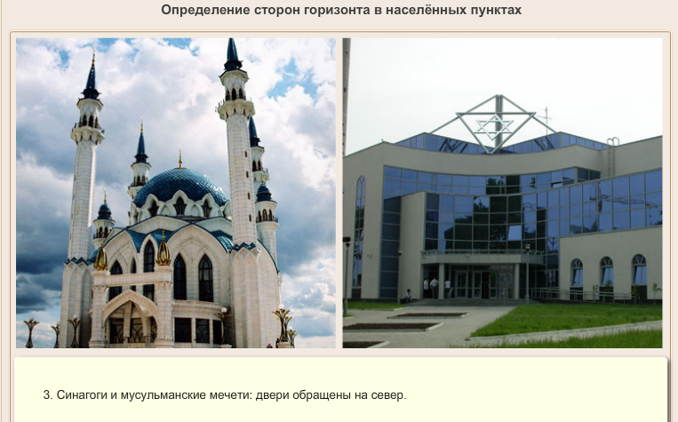

Slide 30
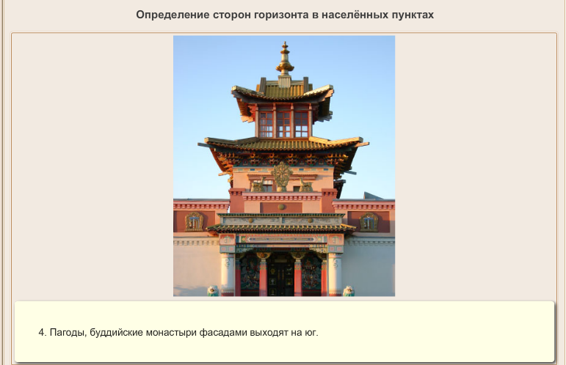

Slide 31
Домашнее задание:
§ 5, подобрать способы ориентирования, которых мы не коснулись на уроке

